Slide 1
Woordenschat
Groep 5
Thema 4, les 5
Deze woorden leer je vandaag:
fantaseren
het dictee
giechelen
de handtekening
het kinderboek
het hoofdstuk
speuren
de kinderboekenweek
de schrijver
spannend
de nieuwskring

Slide 2
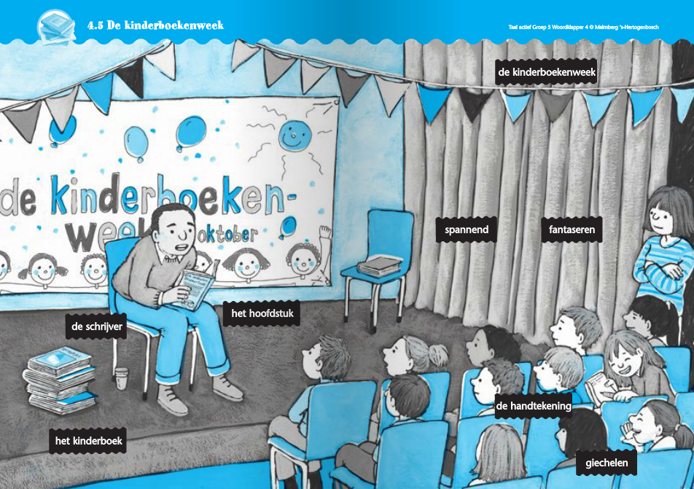
De kinderboekenweek

Slide 3
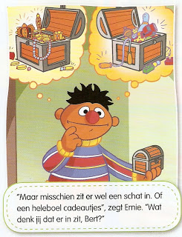
fantaseren
Verbeelding. Een fantasieverhaal is een verhaal dat verzonnen is. Het is niet echt gebeurd.

Slide 4
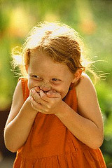
giechelen
Ingehouden lachen met hoge geluidjes.

Slide 5
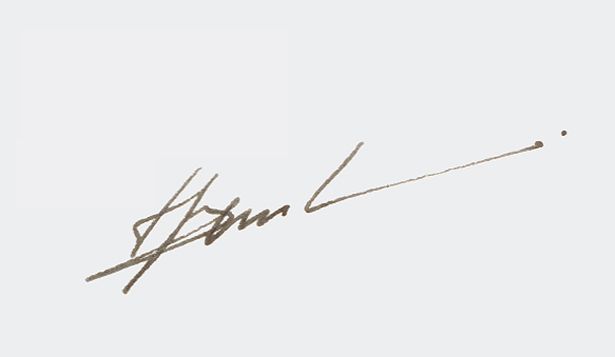
de handtekening
Je naam zoals je die schrijft op je eigen en unieke manier. Meestal wordt dit een soort krabbel.

Slide 6
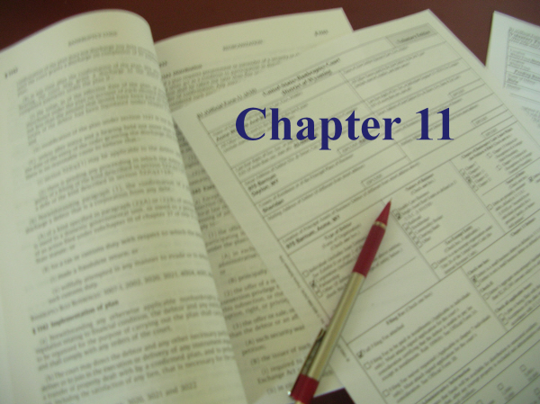
het hoofdstuk
Delen waarin bijvoorbeeld een boek is verdeeld. Meestal gaat dat deel over één onderwerp.

Slide 7

het kinderboek
Jeugdliteratuur. Boeken geschreven voor kinderen.

Slide 8
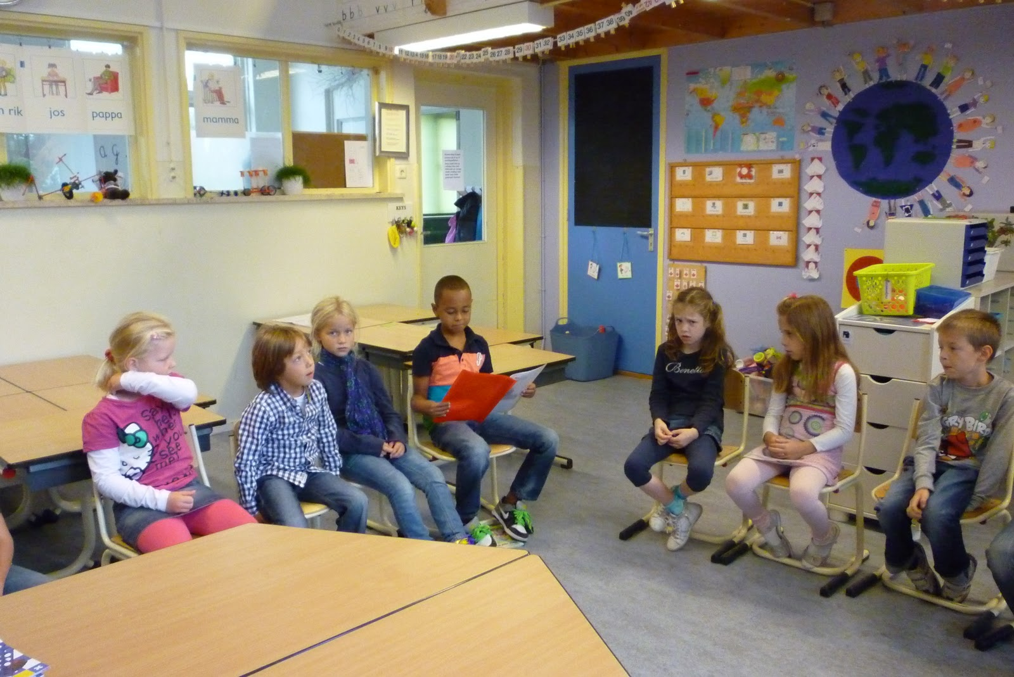
de nieuwskring
Een kring waarin kinderen iets vertellen over het nieuws.

Slide 9
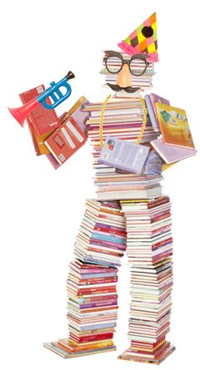
de kinderboekenweek
In deze week wordt veel aandacht besteed aan leesboeken voor kinderen.

Slide 10
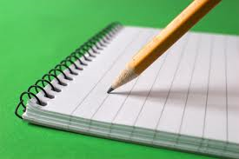
het dictee
Een taaloefening om te zien of je de woorden
zonder fouten kunt opschrijven.

Slide 11
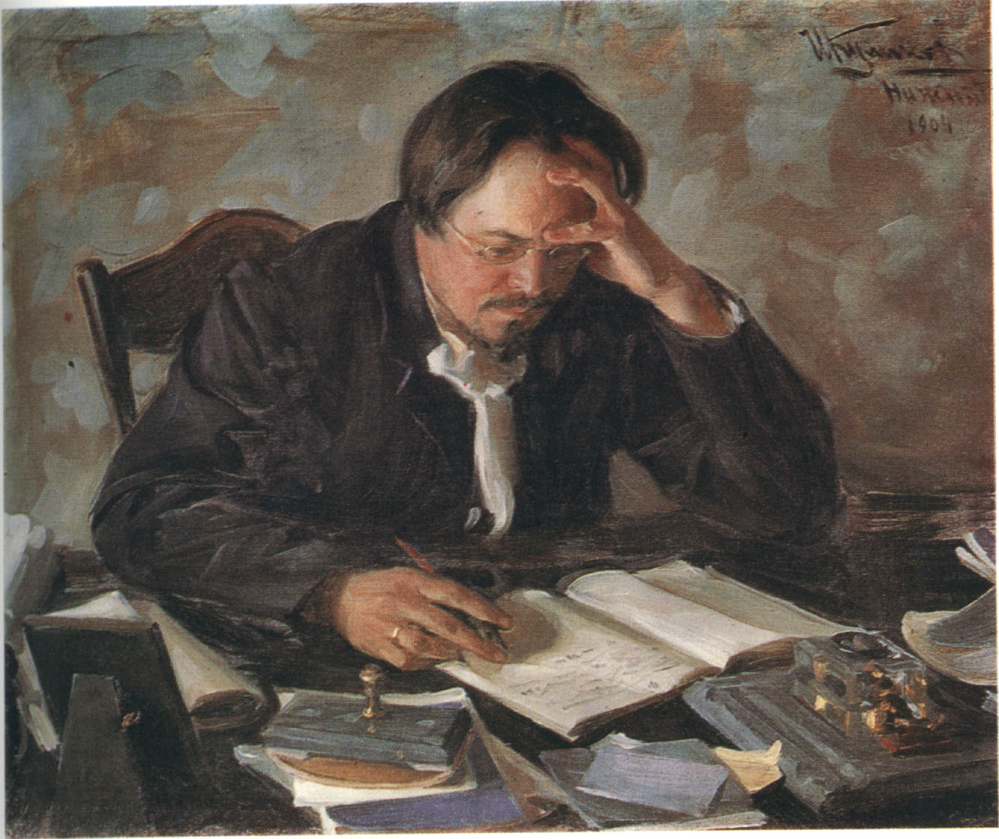
de schrijver
Iemand die een boek schrijft of heeft geschreven.

Slide 12
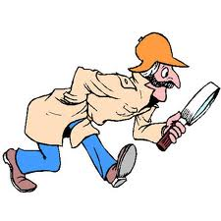
speuren
Heel goed zoeken, je let goed op of je het ziet.

Slide 13
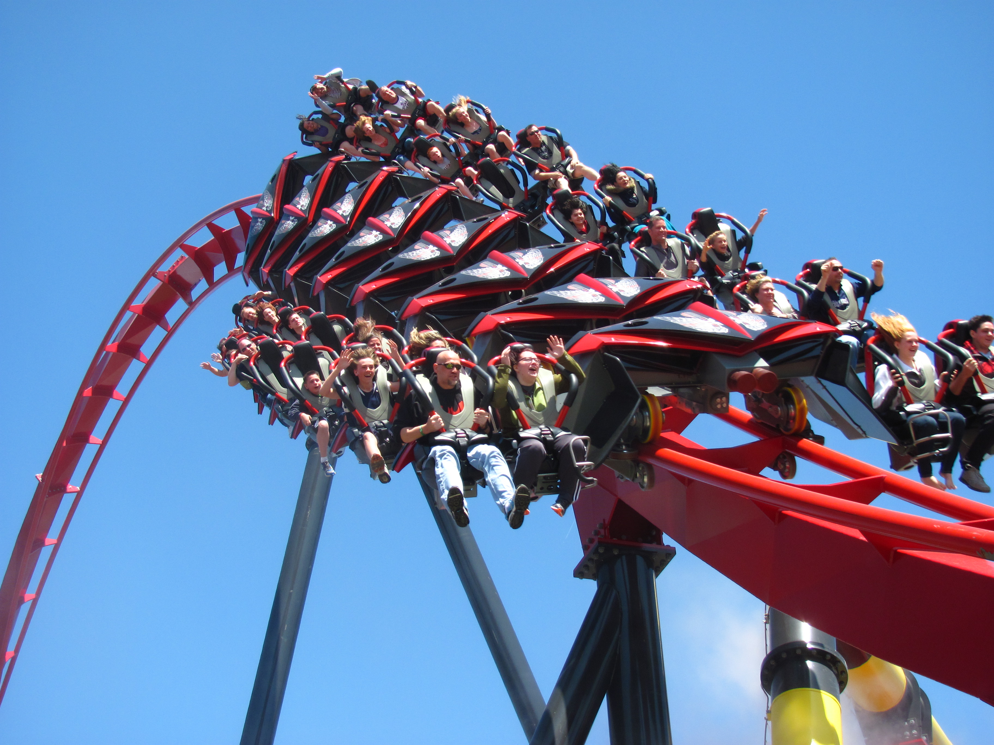
spannend
Boeiend en aangrijpend. Tegenstellingen van spannend zijn: Saai en vervelend.

